Slide 1
«Проектная деятельность в рамках курса ОРКСЭ»
Муниципальное автономное общеобразовательное учреждение
« Средняя общеобразовательная школа № 5 им. Л.Н.Гумилёва»
города Бежецка Тверской области
Фирсова Любовь Евгеньевна, учитель начальных классов МАОУ СОШ № 5

Slide 2
« Подвиг новомучеников и исповедников Бежецкого края»
Муниципальное автономное общеобразовательное учреждение
« Средняя общеобразовательная школа № 5 им. Л.Н.Гумилёва»
города Бежецка Тверской области
Поисково-исследовательская работа
Выполнили: обучающиеся 4-а класса
Руководитель: Фирсова Л.Е.
г. Бежецк, 2022

Slide 3
Иоанн Козырев (1885 – 1937)

Slide 4
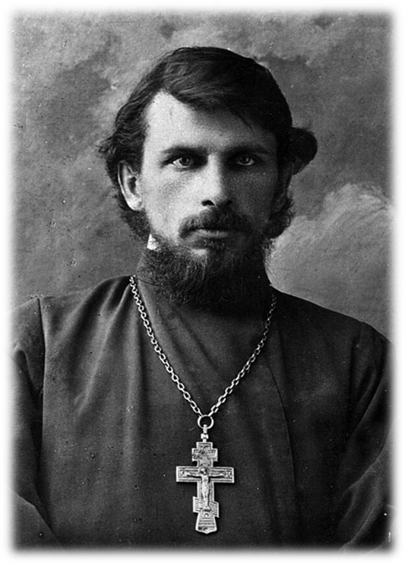
Василий Козырев(1889 -1937)

Slide 6
Здание Бежецкого Духовного училища

Slide 8
Работа над проектом

Slide 9
Встреча в Соборе с О. Виктором

Slide 10
Встреча с О. Виктором

Slide 11
Встреча с О. Анатолием

Slide 12
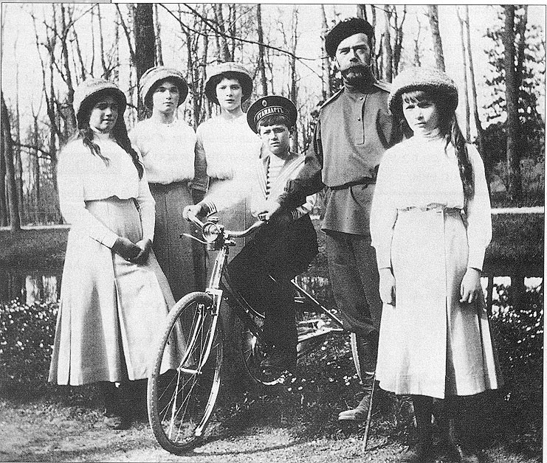
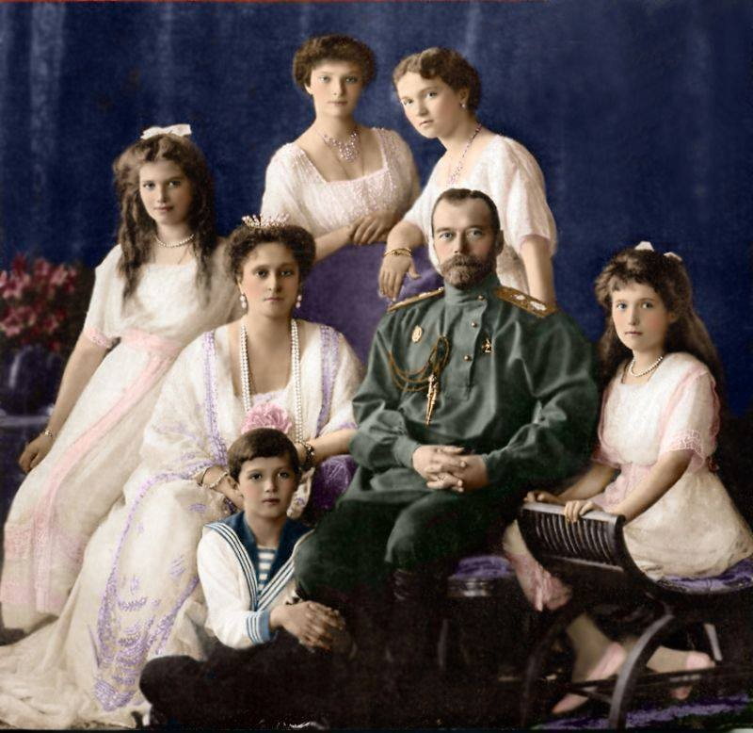
Император Николай с семьей

Slide 13
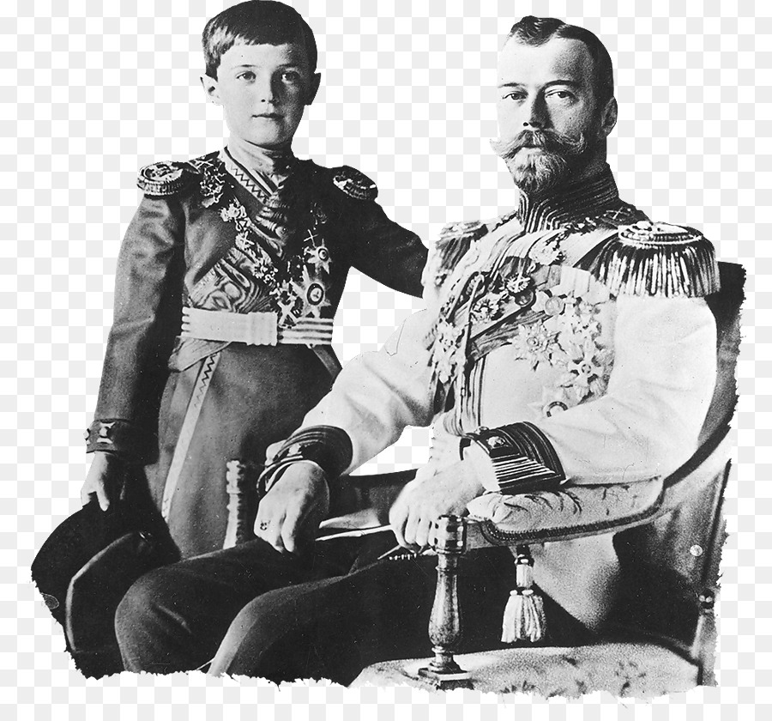
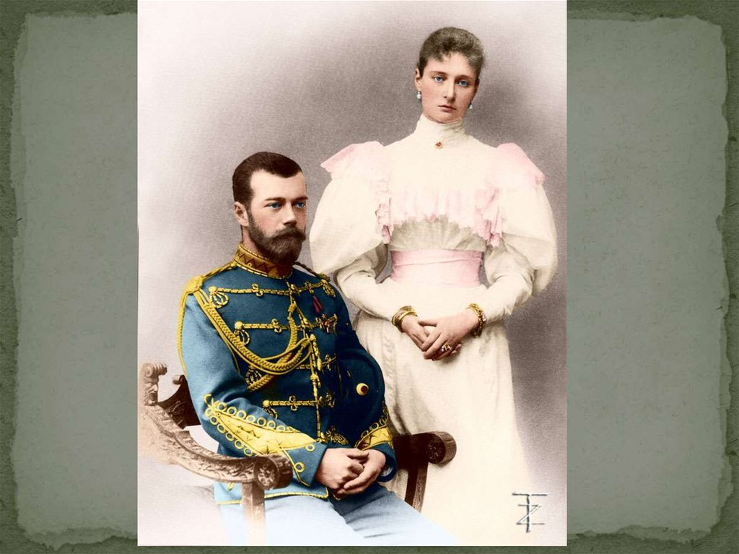
Император Николай с семьей

Slide 16
Мы поработали с архивными документами семьи Козыревых.

Slide 17
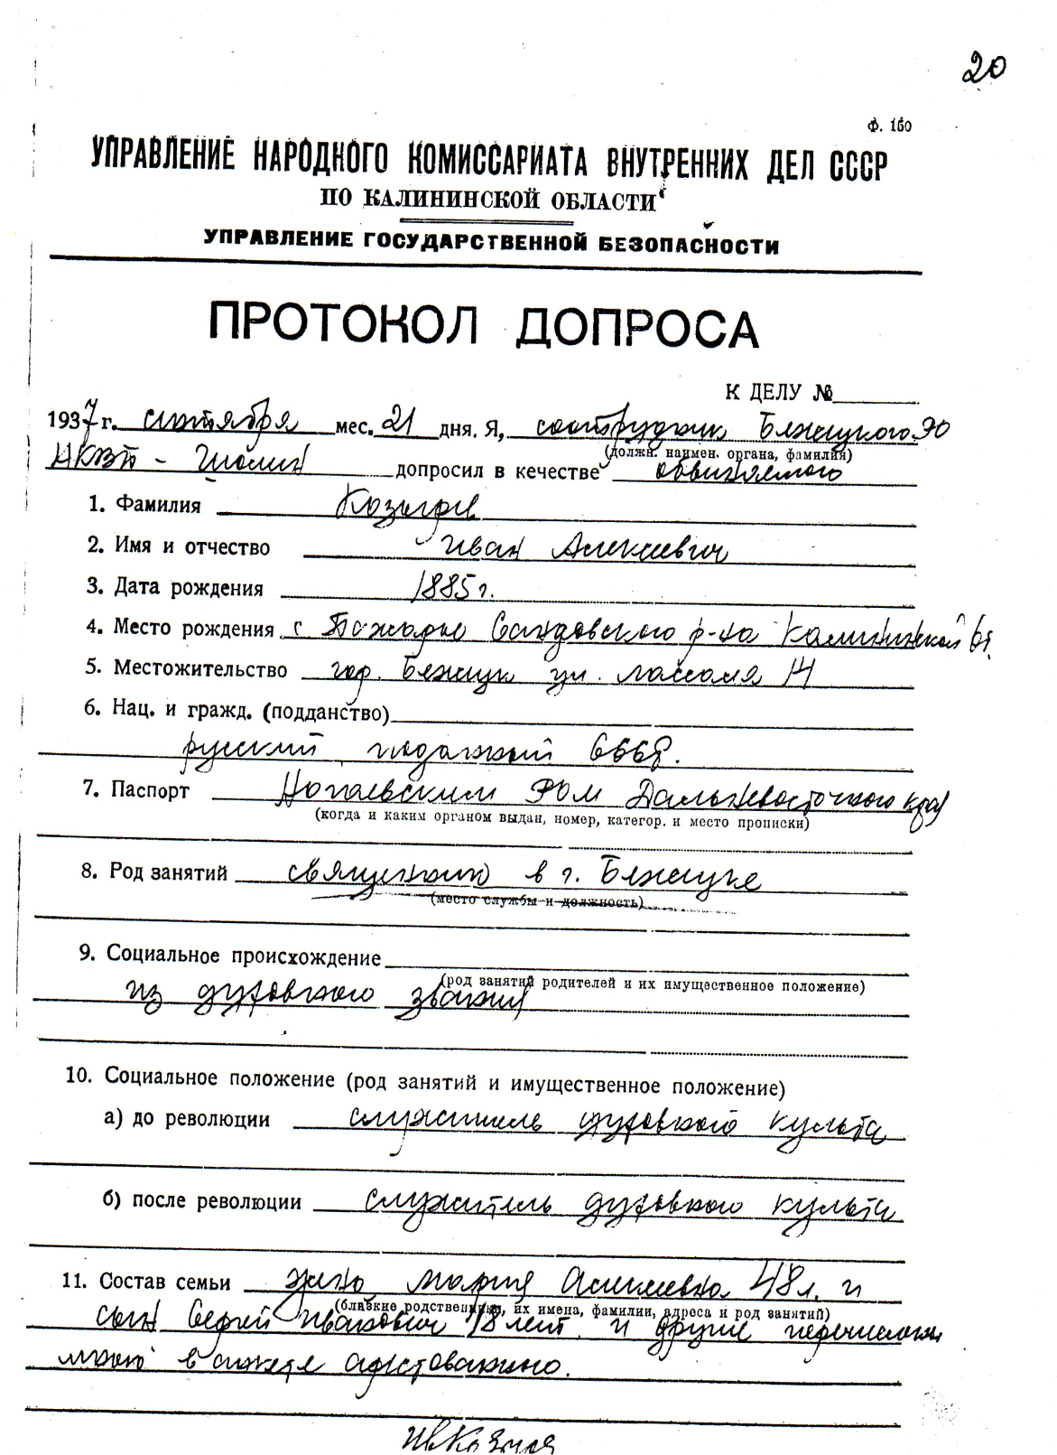

Slide 18
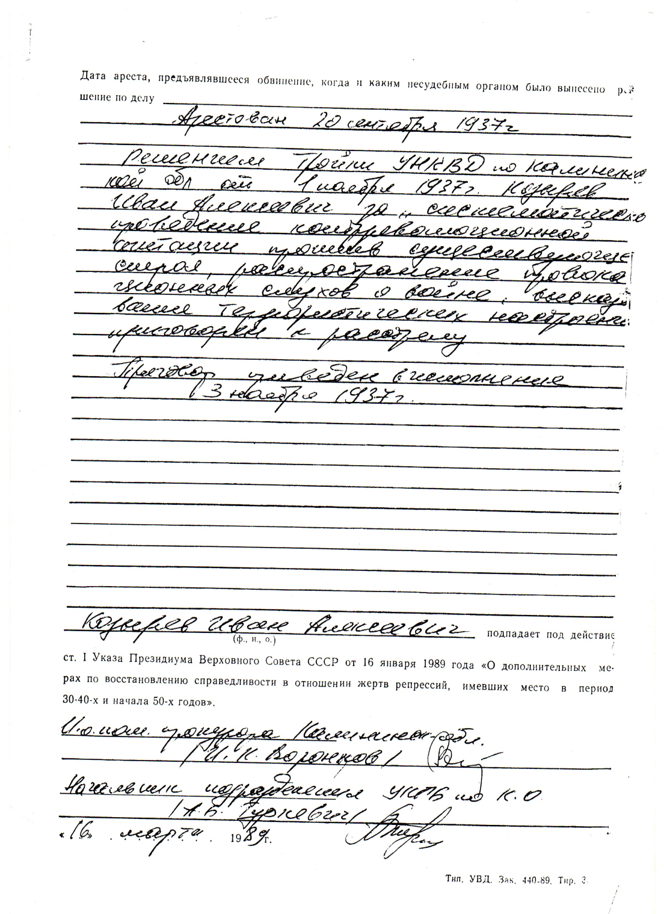

Slide 19
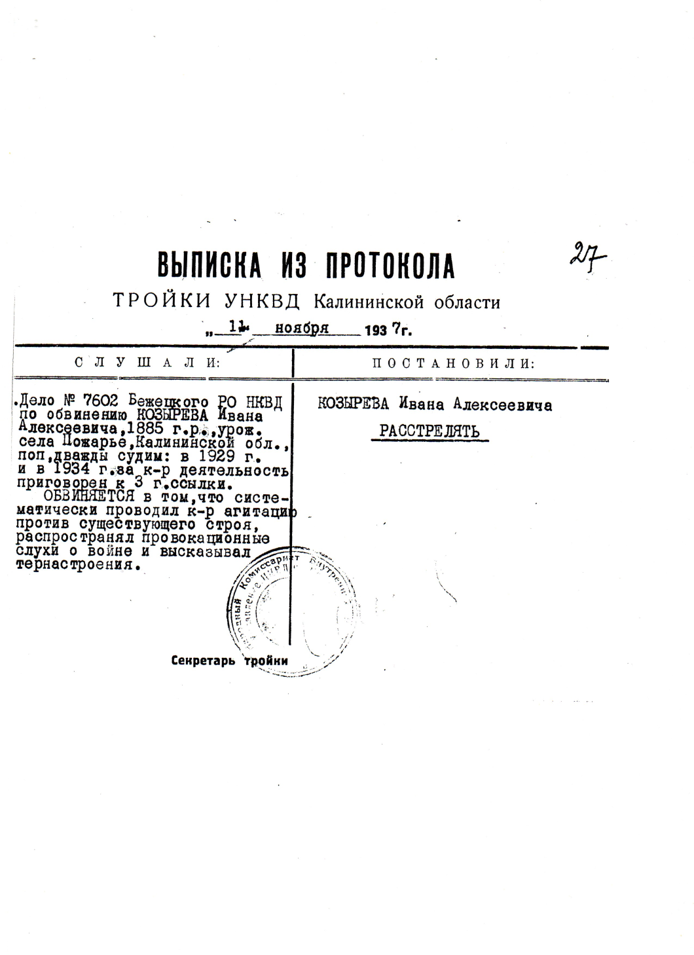

Slide 20
Наше творчество

Slide 21
Наше творчество

Slide 22
Священномученики братья Козыревы

Slide 23
Икона Собора новомучеников и исповедников Российских,за Христа пострадавших.

Slide 24
Спасибо за внимание!

